Slide 1


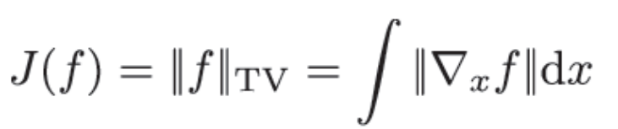
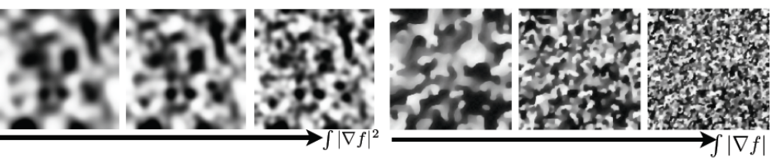
Calculo variacional
Métodos variacionales que asocian a la imagen una puntuación a maximizar o minimizar
Norma
  Sobolev
  Variación total

Slide 2
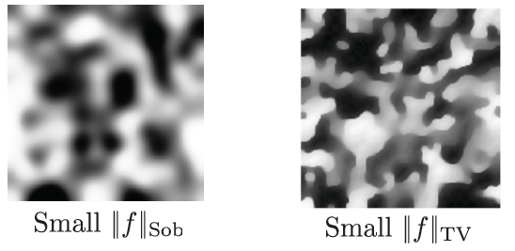
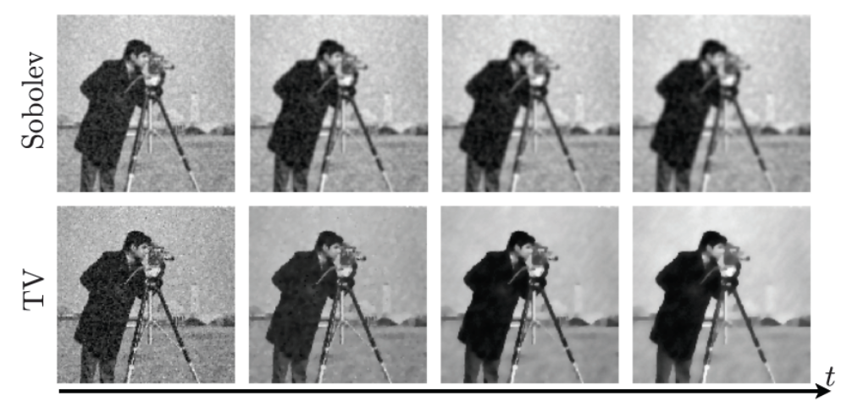
Minimizando las energías

Slide 3
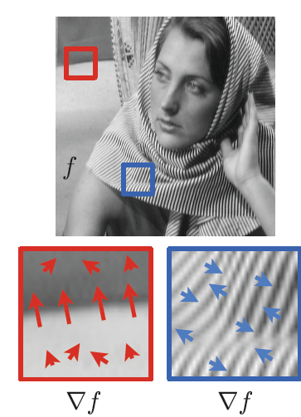
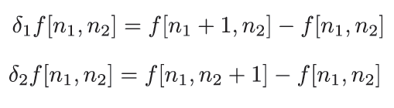

Diferencias finitas
Progresivas
Gradiente discreto

Slide 4

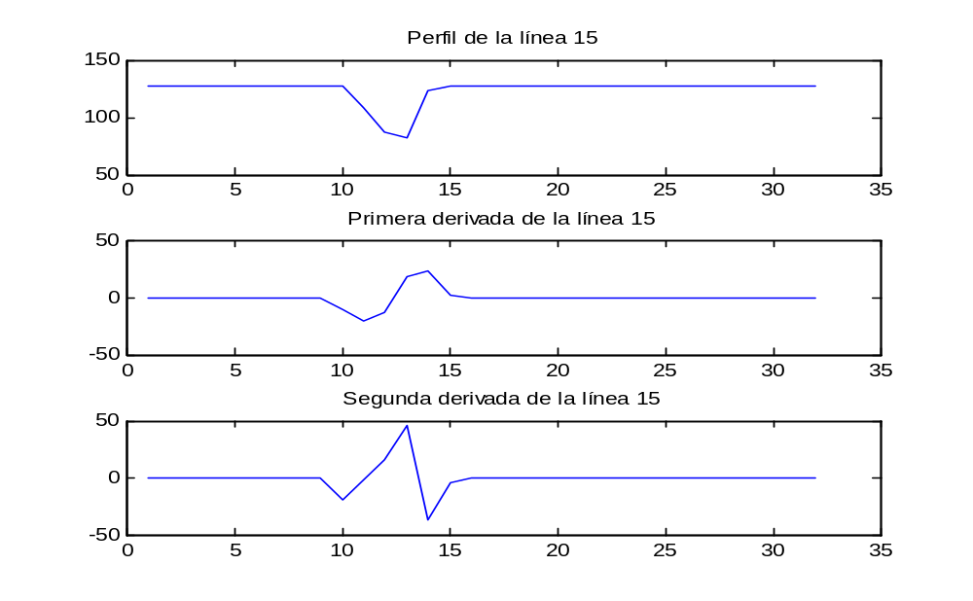
imagen capturada

Slide 5
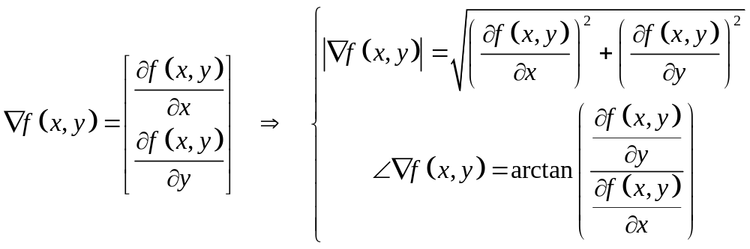
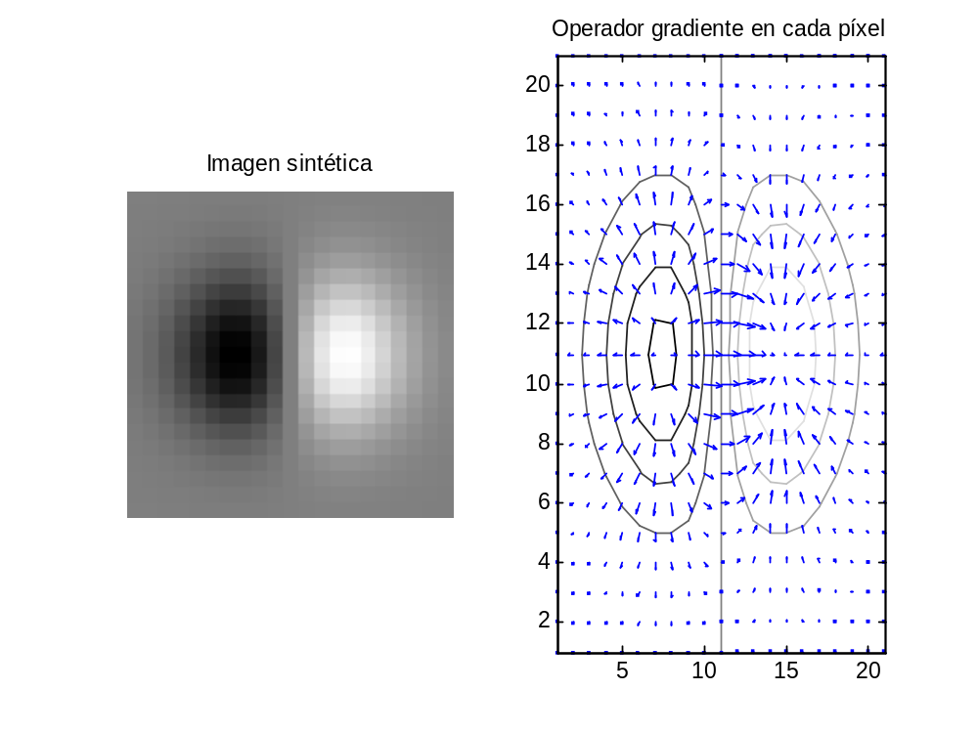
Gradiente
De campo escalar a vectorial

Slide 6
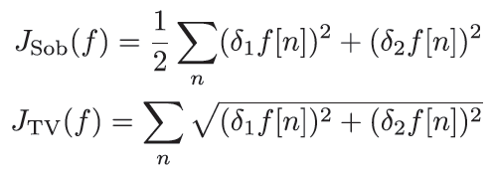
Energías
Sobolev & TV

Slide 7





Operador divergencia
Diferencias regresivas y progresivas
Gradiente & divergencia & Laplaciana

Slide 8
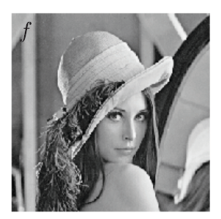
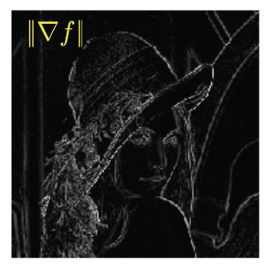
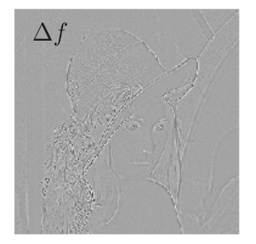
Ejemplo

Slide 9
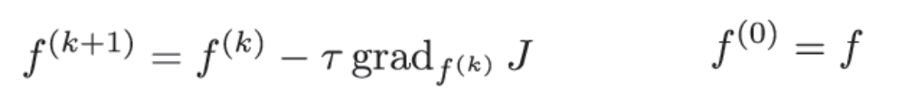

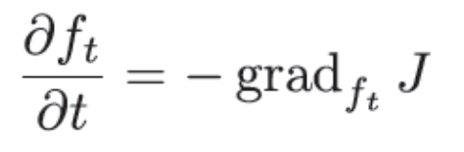
Minimización de la energía discreta
Método descendiente del gradiente
  Siendo τ suficientemente pequeño para que evoluciones estable
Procedimiento de flujo:
  Discretización f^{(k)} en el tiempo t=k τ

Slide 10

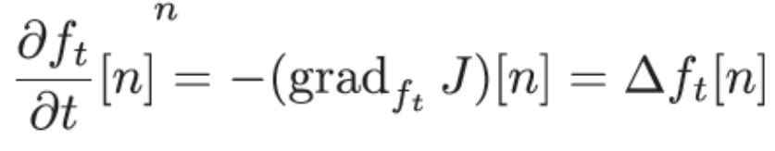
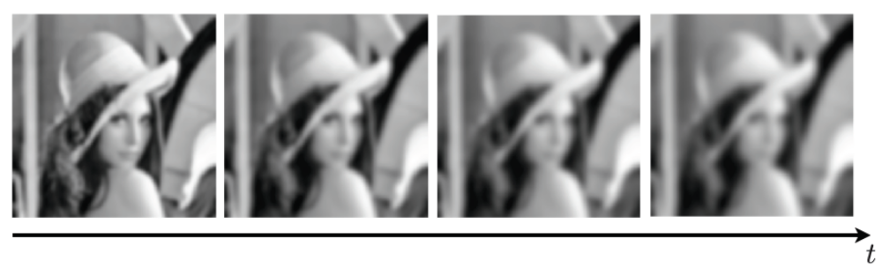
Difusión lineal
Minimización del funcional de Sobolev

Slide 11


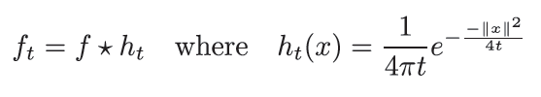
Difusión lineal continua
Funcional de Sobolev:
Flujo:
Solución explícita:

Slide 12



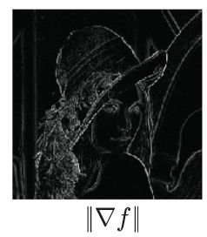
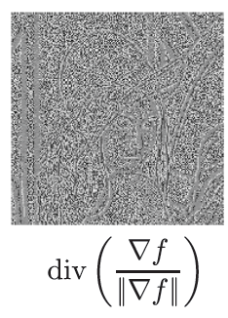
TV (Variación Total)
Energía discreta TV:
  No es diferenciable cuando:

Slide 13
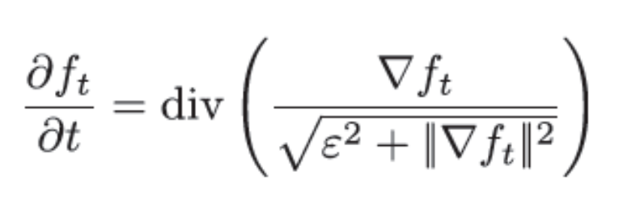
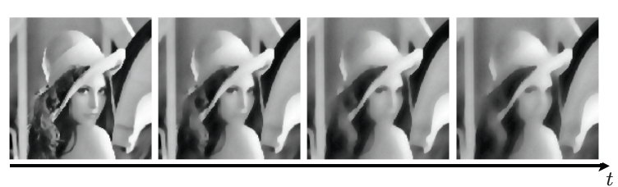
Flujo TV
Regularización del flujo TV

Slide 14


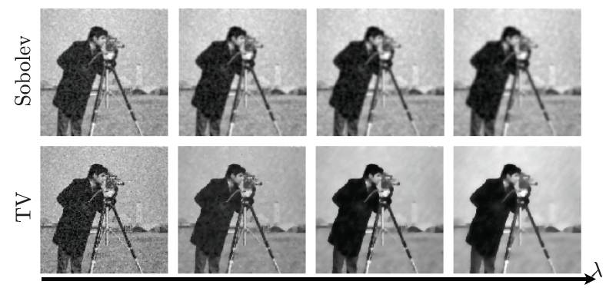
Regularización de eliminación del ruido
Minimizar:
Flujo:

Slide 15
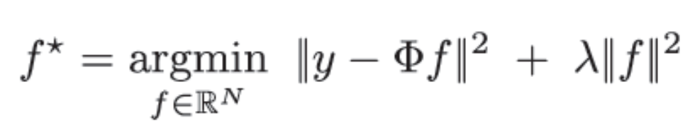

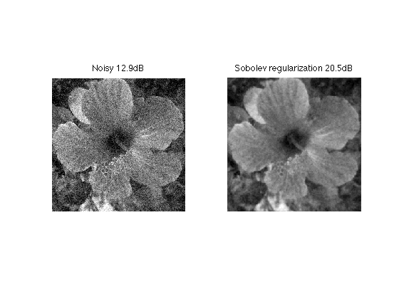
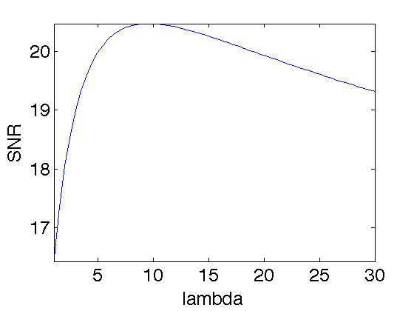
Solución exacta de la regularización de Sobolev
Minimizar:
Solución:

Slide 16



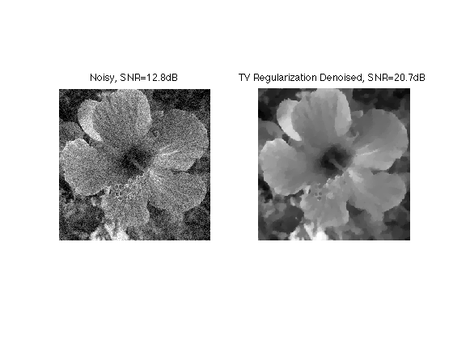
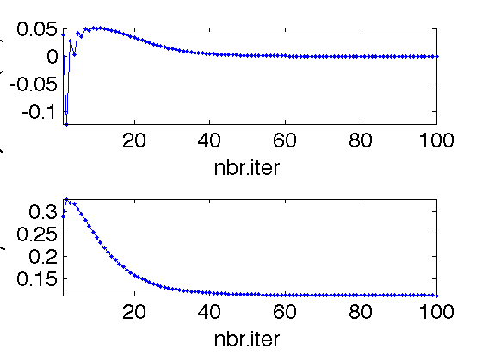
Regularizacion TV Chambolle
Minimizar:
Convertido en:
Procedimiento:

